Slide 1
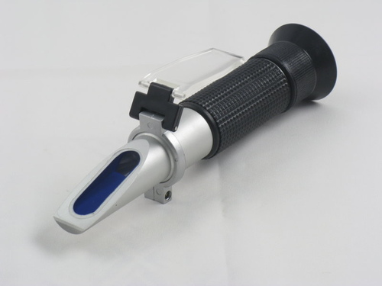
到底有多甜
五年忠班 吳文方

Slide 2
完成計畫過程
1.計畫申請
2.認識糖度計
3.糖度研究測試
4.心得感想

Slide 3
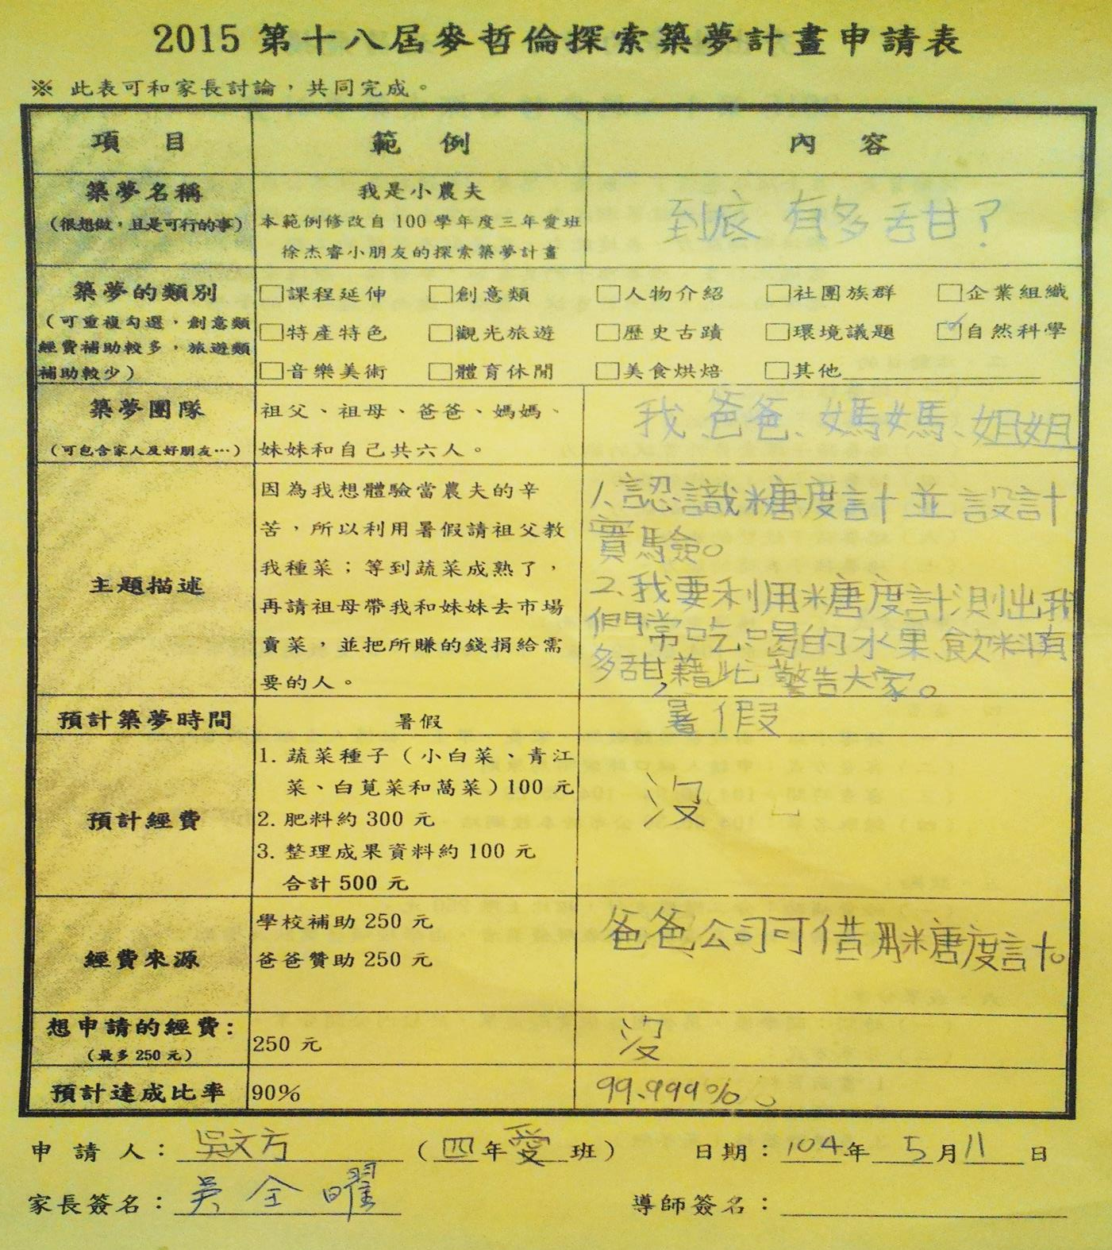
計畫申請

Slide 4
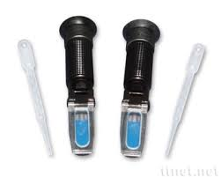
認識糖度計

Slide 5
認識糖度計-什麼是糖度
是嗎?
資料來源:http://www.unature.tw/blogs/unature/13166513-brix

Slide 6
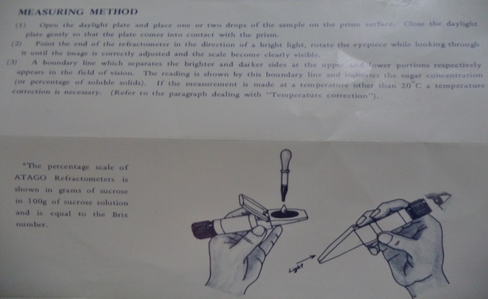
認識糖度計-測定的方法
資料來源: http://youthlt.pixnet.net/blog/post/167014161

Slide 7
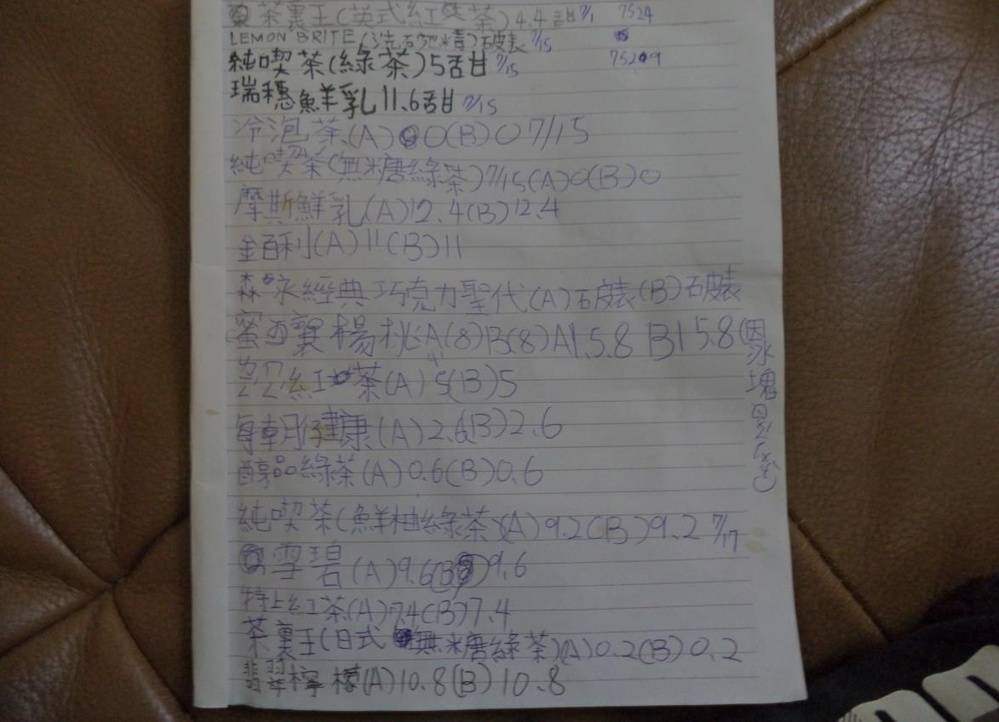
糖度研究測試

Slide 8
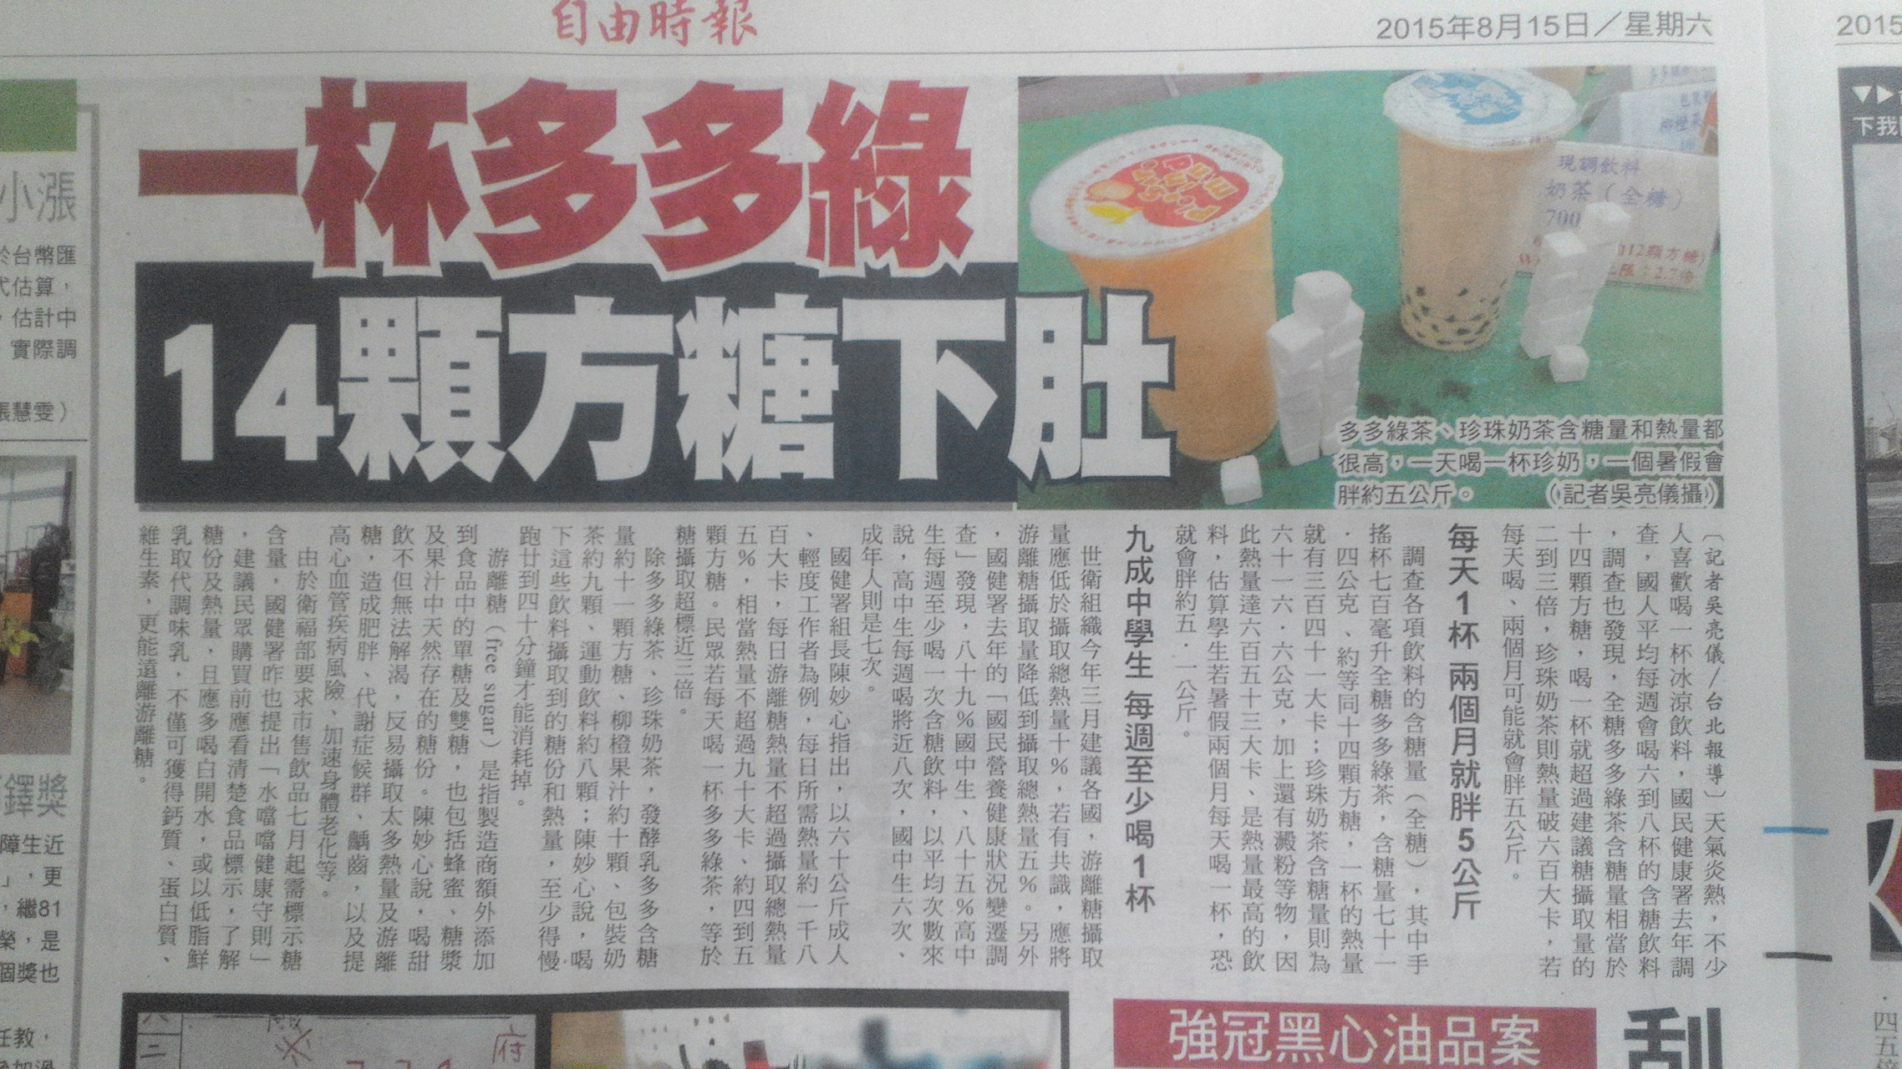
糖度研究測試-飲料

Slide 9
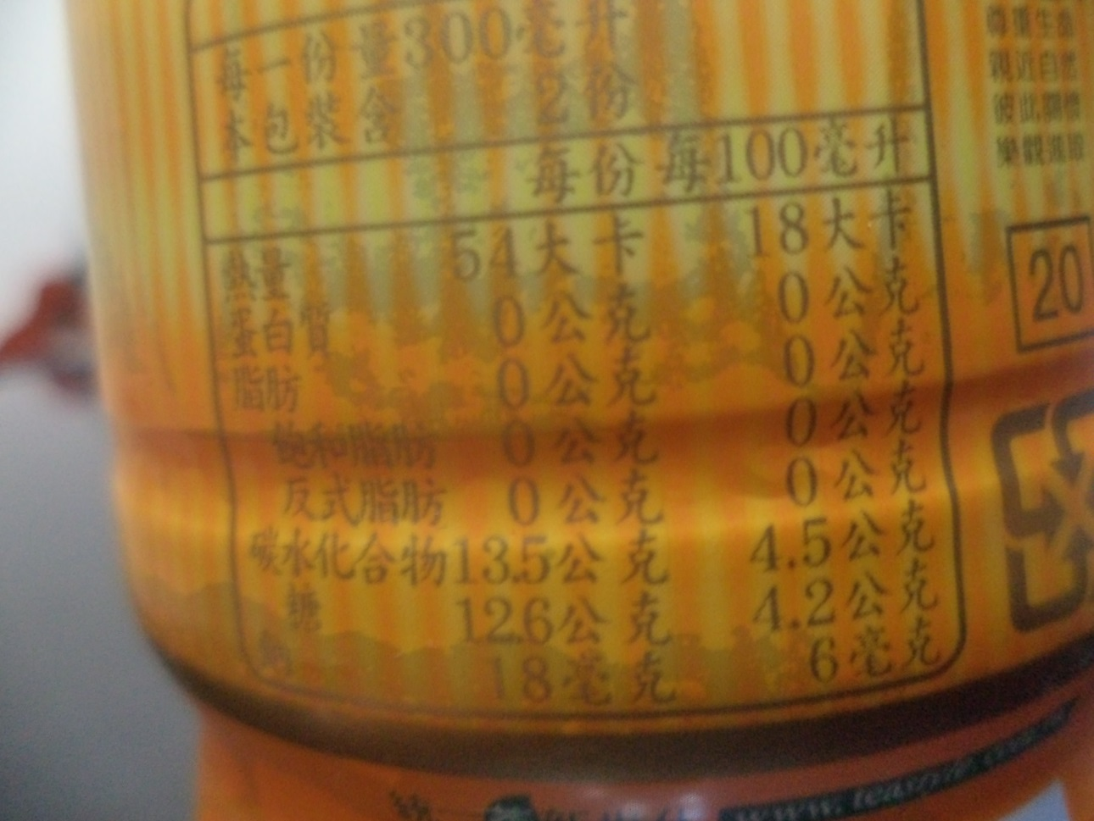
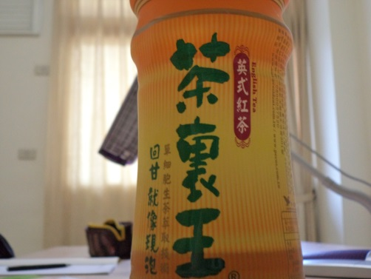
104.7.1 茶裏王(英式紅茶)
糖度計A: 4.4糖度計B: 4.4
無明顯差異
有明顯差異
V

Slide 10
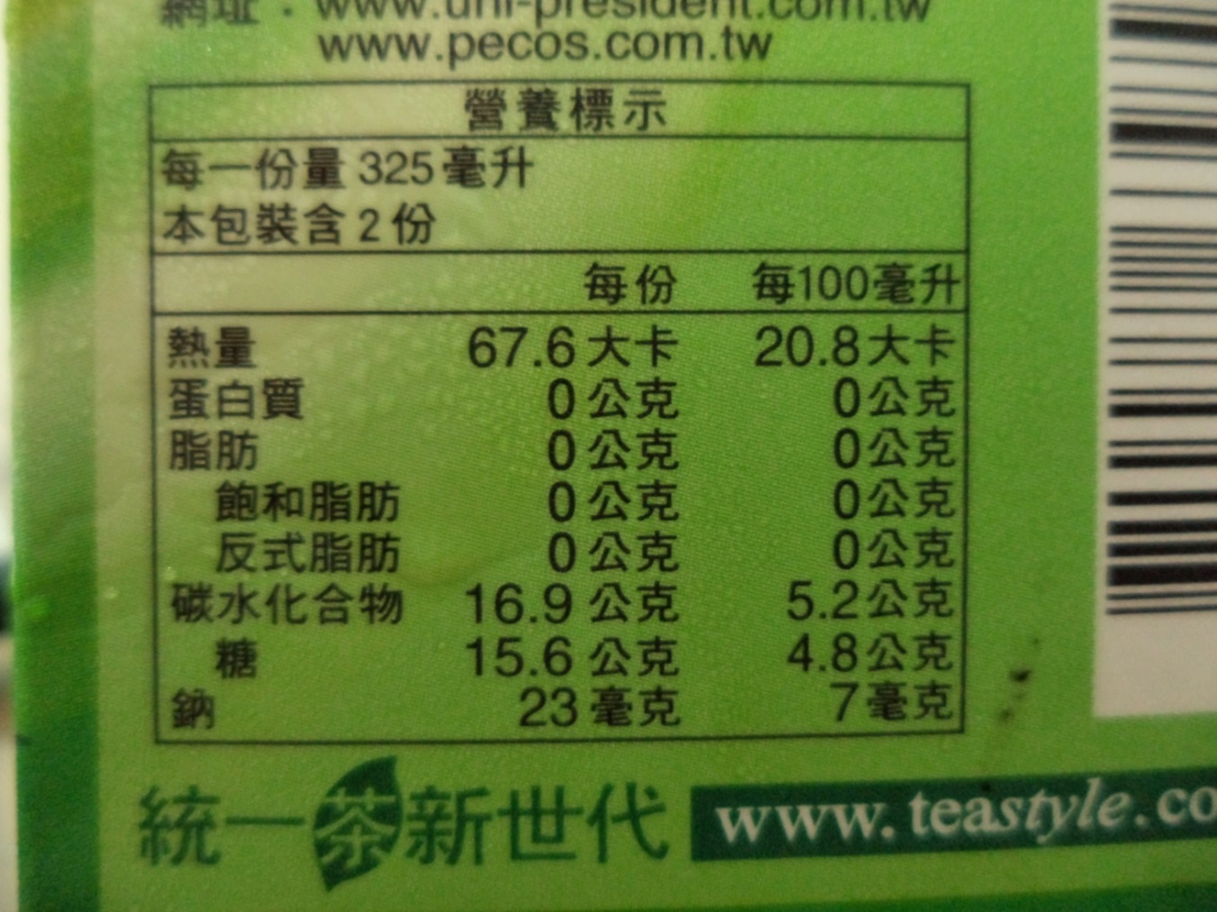
104.7.15純喫茶(綠茶)
A: 5 B: 5
無明顯差異
有明顯差異
V

Slide 11
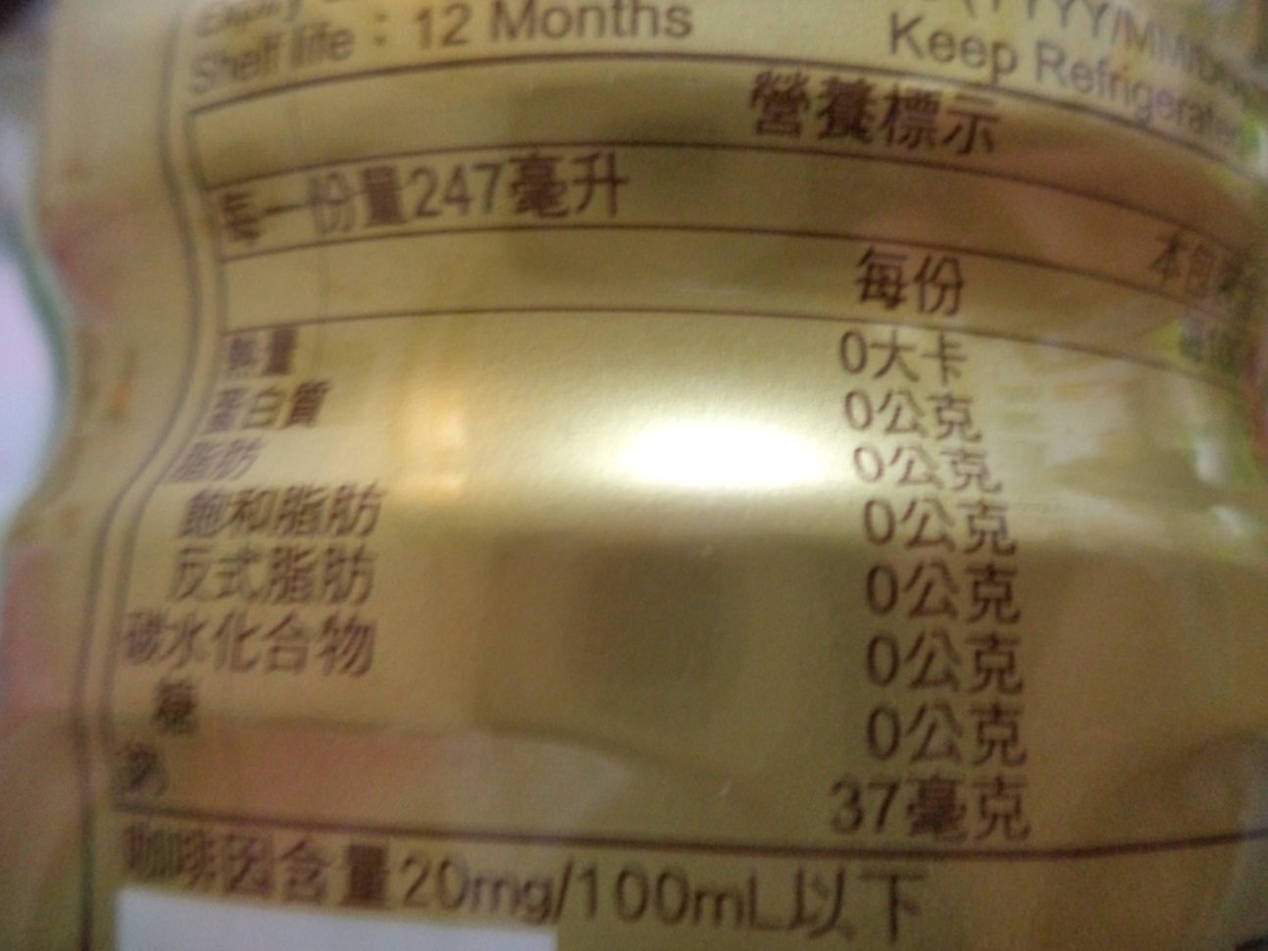
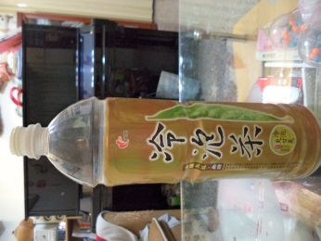
104.7.15光泉冷泡茶
A: 0 B: 0
無明顯差異
有明顯差異
V

Slide 12
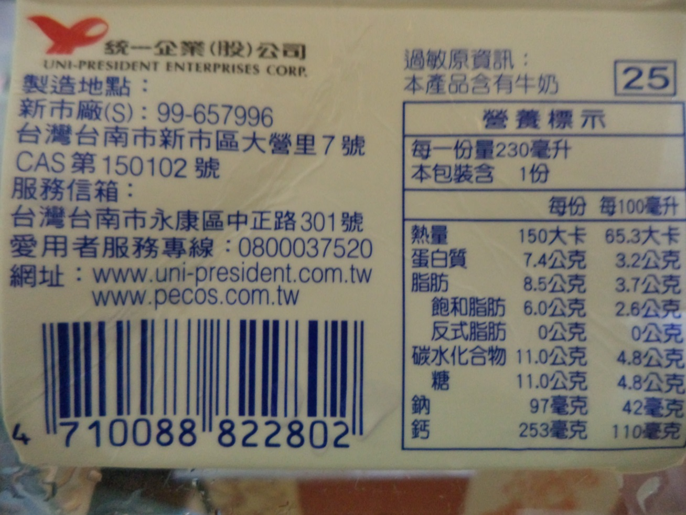
104.7.15瑞穗鮮乳
A: 11.6 B: 11.6
無明顯差異
有明顯差異
原因:
? ?
V

Slide 13
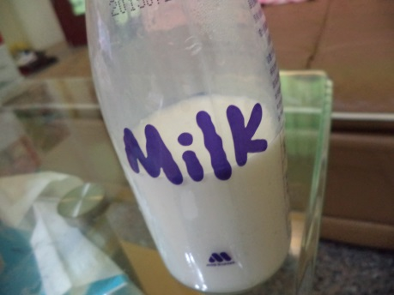
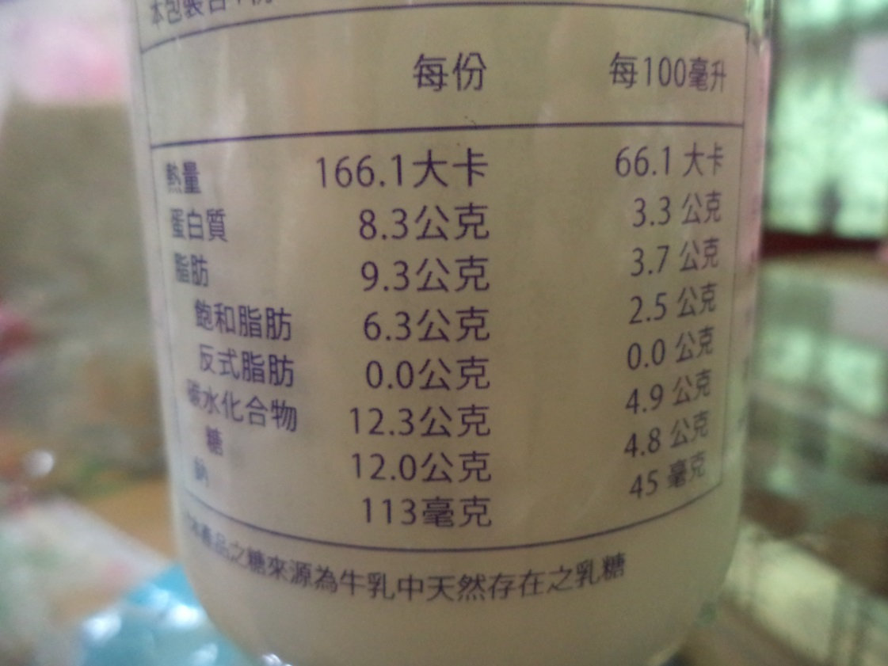
104.7.16摩斯鮮乳
A: 12.4 B: 12.4
無明顯差異
有明顯差異
原因:
? ?
V

Slide 14
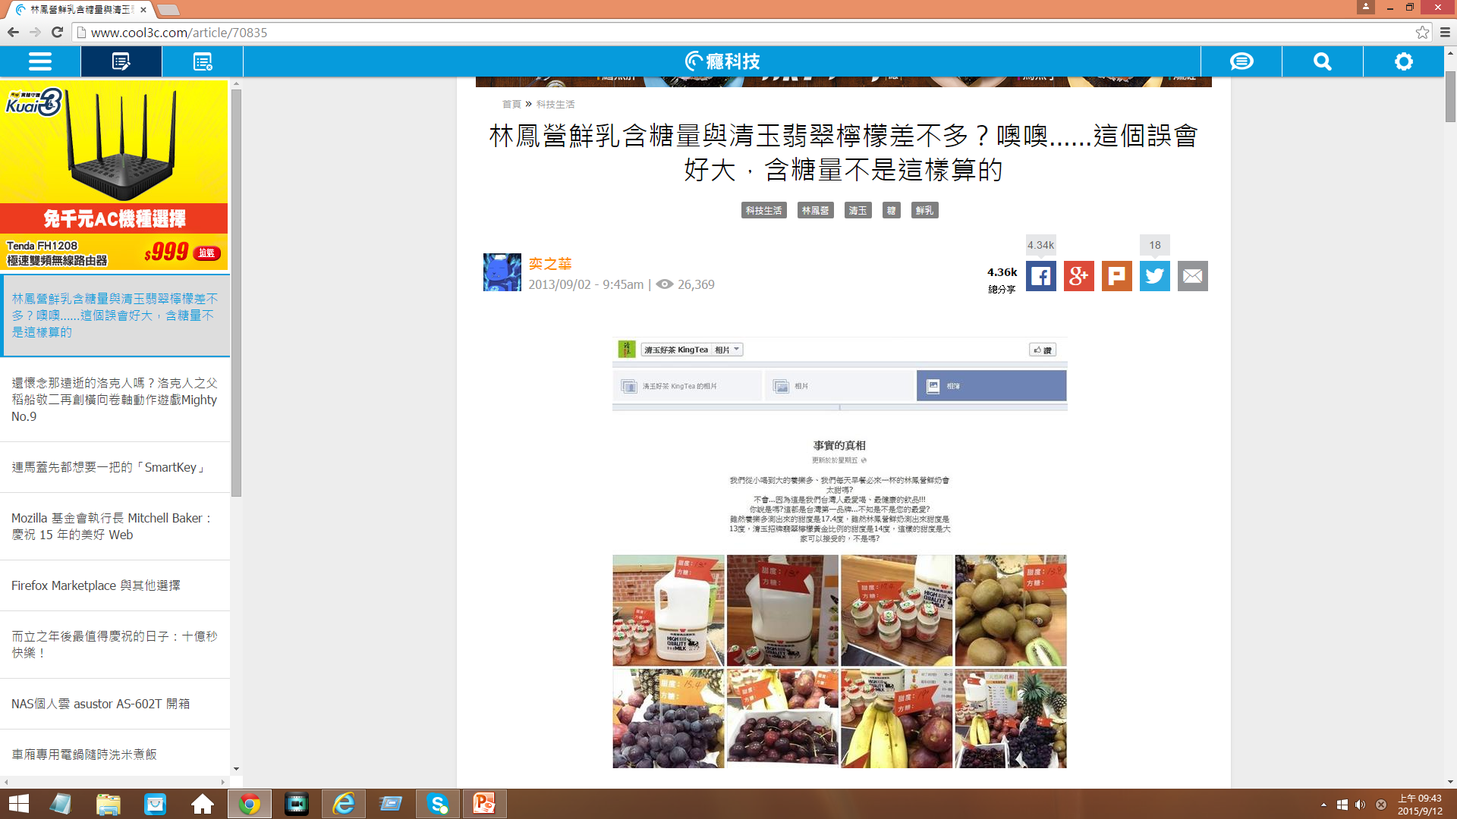

Slide 15
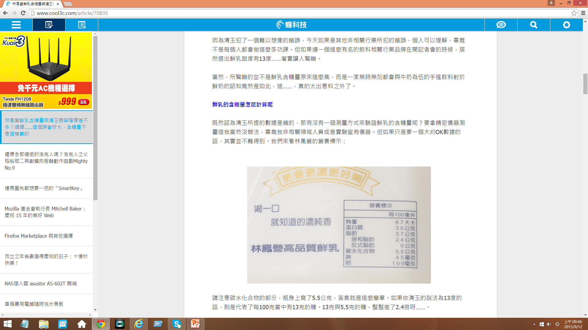

Slide 16
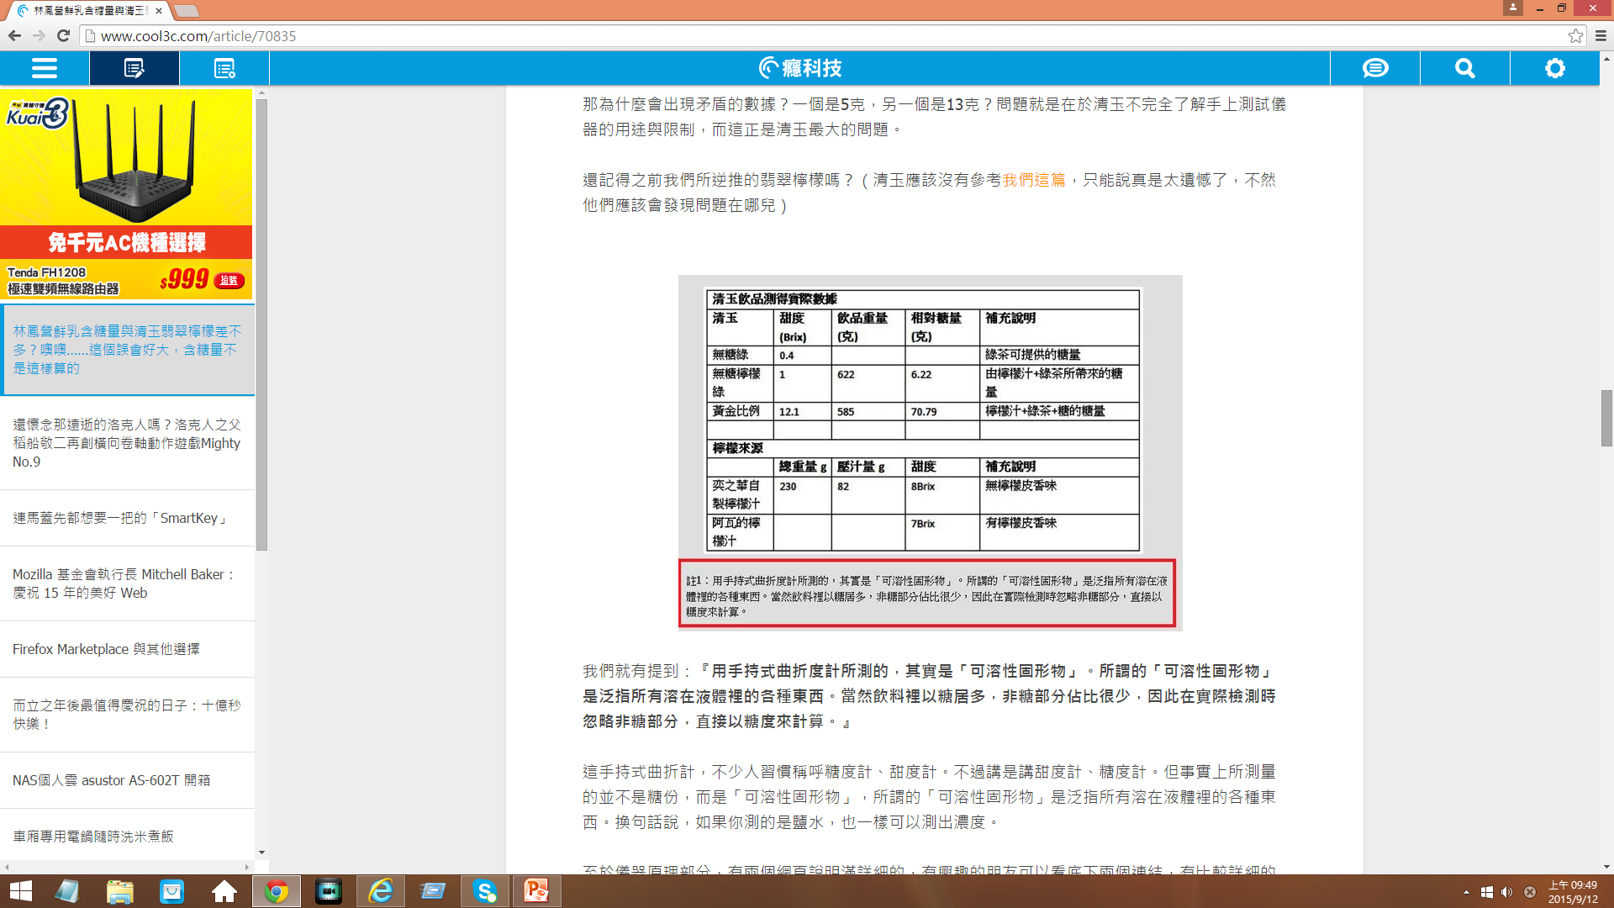

Slide 17
104.7.15瑞穗鮮乳
A: 11.6 B: 11.6
無明顯差異
有明顯差異
原因:
有其他大分子
溶解物 3.2+3.7+4.8=11.7
V
V
V
V

Slide 18
104.7.16摩斯鮮乳
A: 12.4 B: 12.4
無明顯差異
有明顯差異
原因:
有其他大分子
溶解物 3.3+3.7+4.9=11.9
V
V
V
V

Slide 19
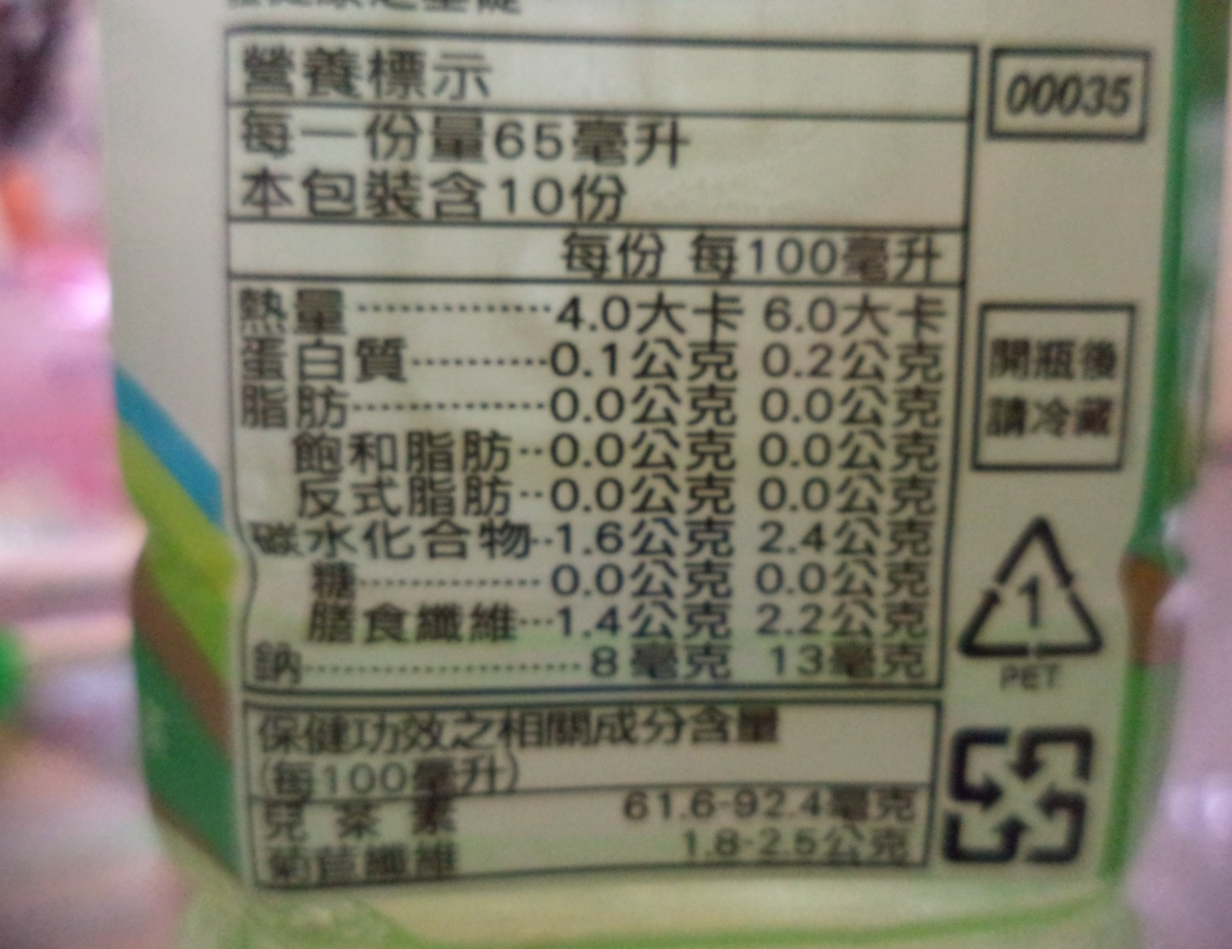
104.7.18每朝健康
A: 2.6 B: 2.6
無明顯差異
有明顯差異
原因:
有非糖之大分子
溶解物 0.2+2.4=2.6
V

Slide 20
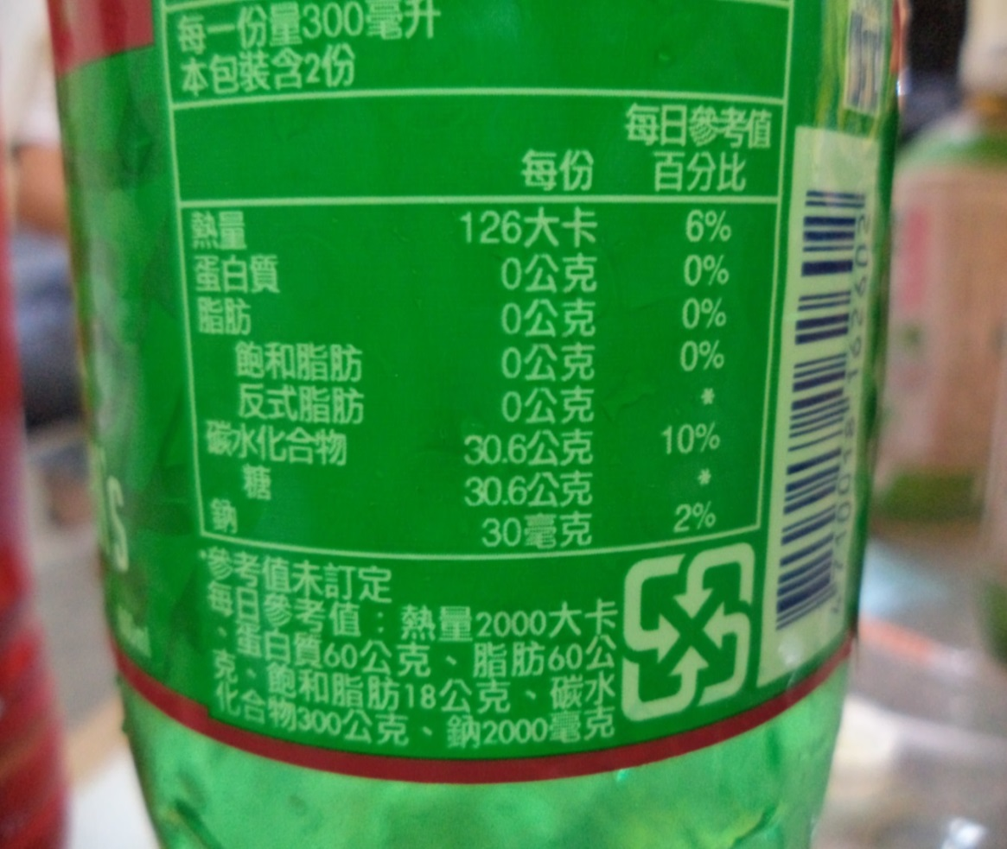
104.7.19雪碧
A: 9.6 B: 9.6
無明顯差異
有明顯差異
理論測出值是多少?
計算式 30.6/3 = 10.2
V

Slide 21
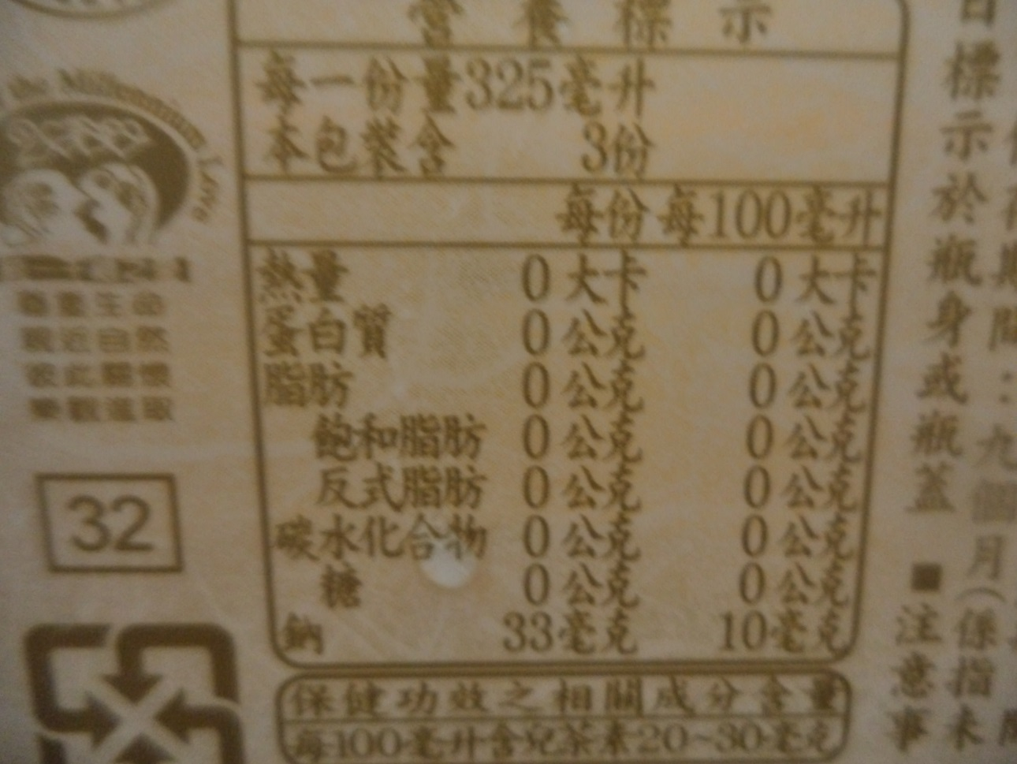
104.7.19茶裏王(日式無糖綠茶)
A: 0.2 B: 0.2
無明顯差異
有明顯差異
為什麼不為 0 ?
因為有少許的茶溶物
V

Slide 22
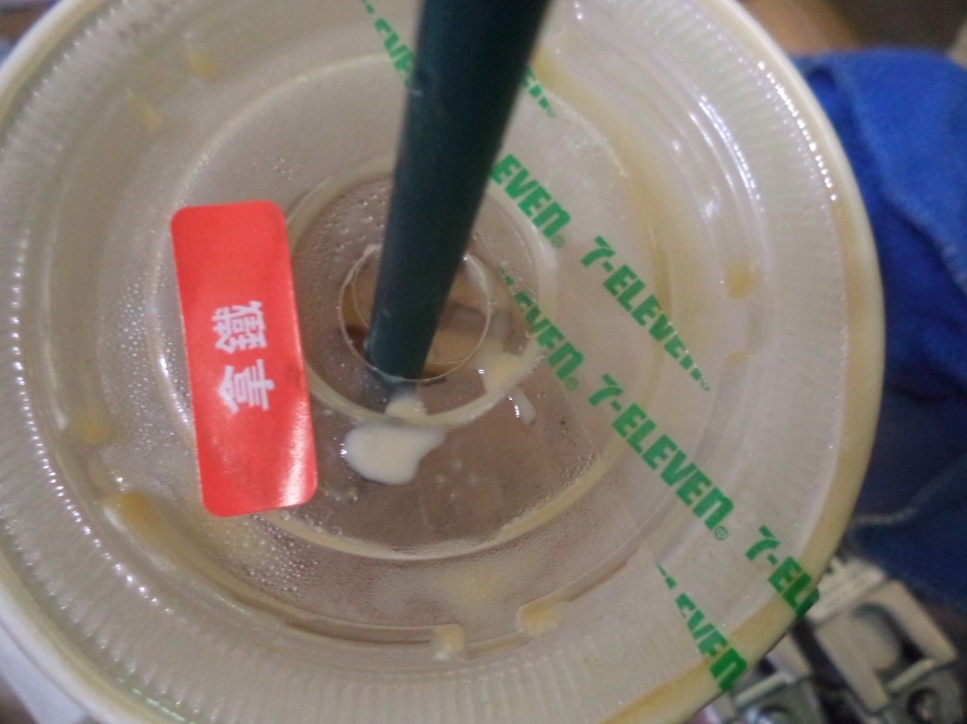
104.7.24Citycafe(半糖冰拿鐵)
糖度計編號 | A | B
未喝前量測 | 10.4 | 10.4
喝05分鐘後 | 8.2 | 8.2
喝10分鐘後 | 6.0 | 6.0
喝15分鐘後 | 5.0 | 5.0
原因:
甜的部分先吸喝
冰塊融化後變淡

Slide 23
104.7.15 LEMON BRLTE (洗碗精)
糖度研究測試-洗碗精
A:滿表 B:滿表
原因:
雖然看起來是透明的但非常濃稠
洗碗精裡應溶有許多大分子物質

Slide 24
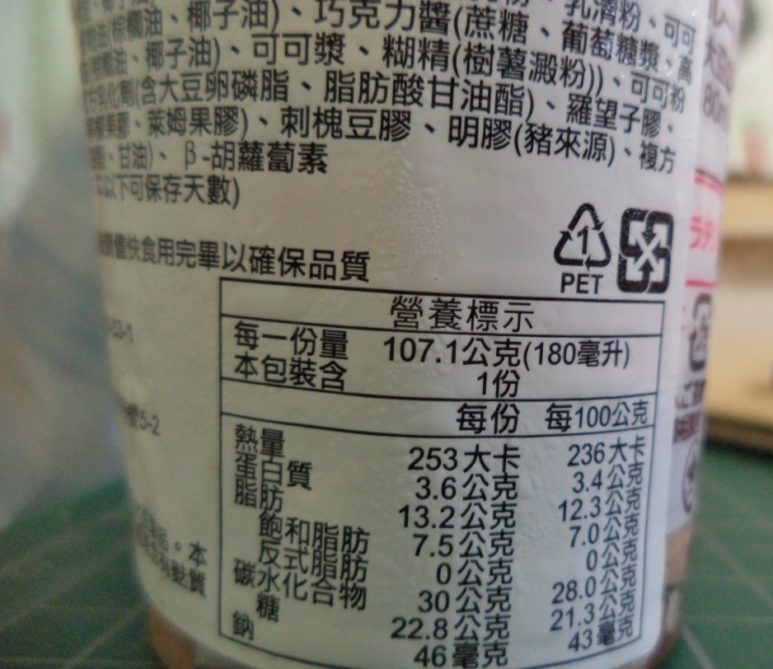
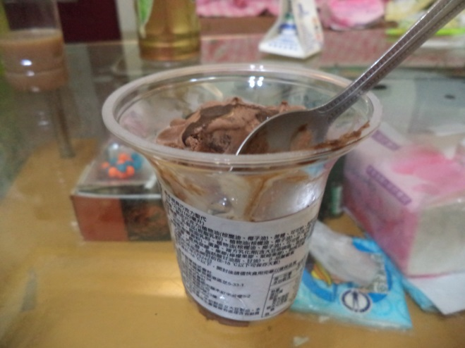
104.7.16森永經典巧克力聖代
糖度研究測試-冰淇淋
A:滿表 B:滿表
原因:
高熱量且非常甜

Slide 25
104.7.16台糖二號砂糖
糖度研究測試-自已調配糖水
小湯匙數 | 1 | 2 | 3 | 4
糖度計A | 0.4 | 1.6 | 2.6 | 3.6
糖度計B | 0.4 | 1.6 | 2.6 | 3.6
水中加糖愈多 量測值會增加

Slide 26
104.7.16深滋味鹽
糖度研究測試-鹽會測出嗎?
小湯匙數 | 1 | 2 | 3 | 4
糖度計A | 0.8 | 2 | 3.2 | 4
糖度計B | 0.8 | 2 | 3.2 | 4
水中加鹽愈多 量測值會增加
不論溶解的分子大小 只要會使溶液折射率改變 都會測出數值

Slide 27
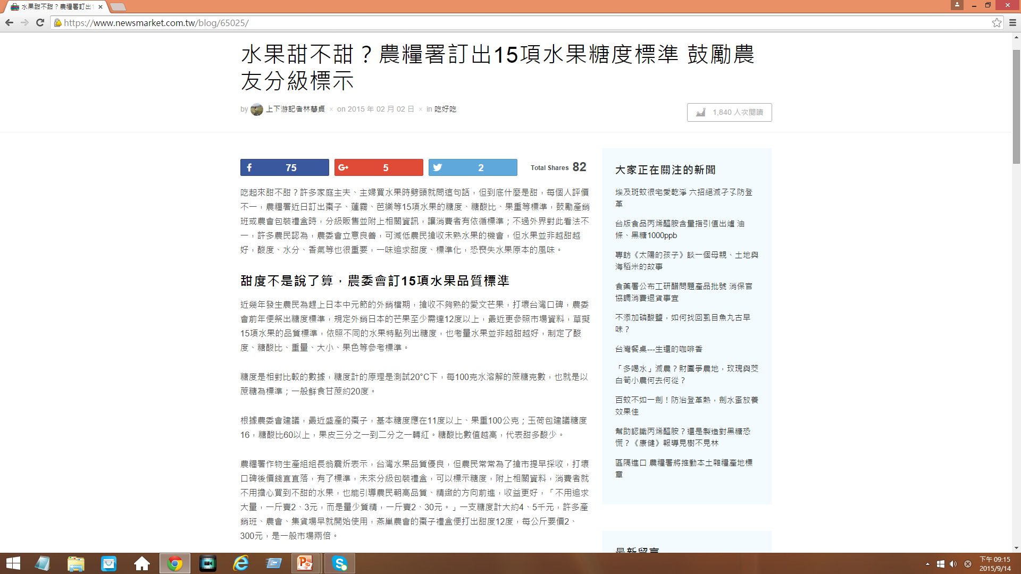
糖度研究測試-水果
資料來源:https://www.newsmarket.com.tw/blog/65025/

Slide 28
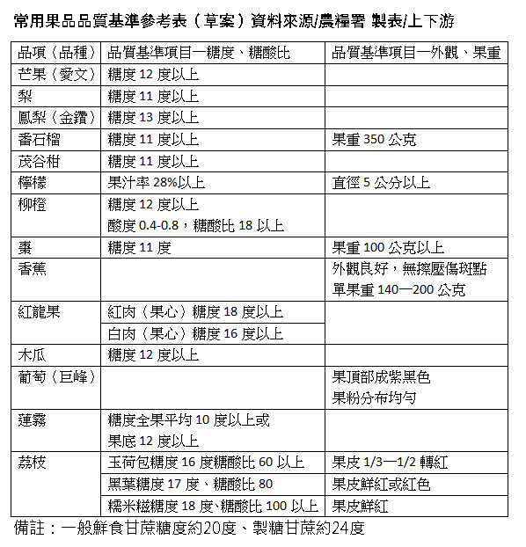

Slide 29
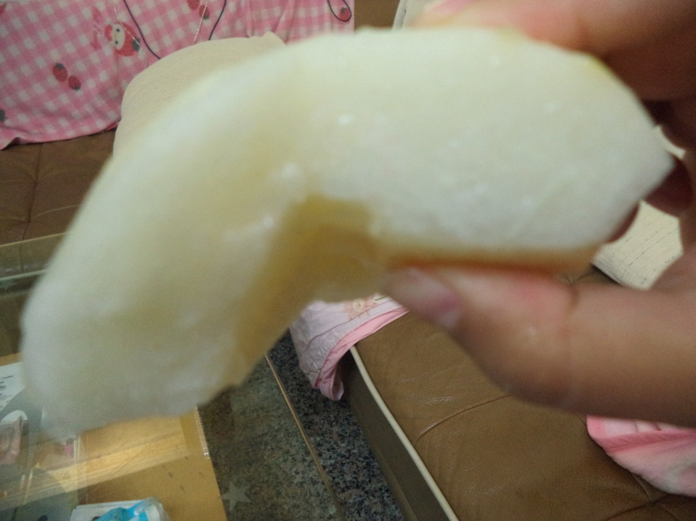
104.8.5水梨
糖度量測值=11

Slide 30
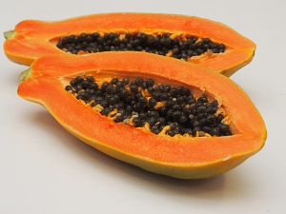
104.8.25木瓜
糖度量測值=10.5

Slide 31
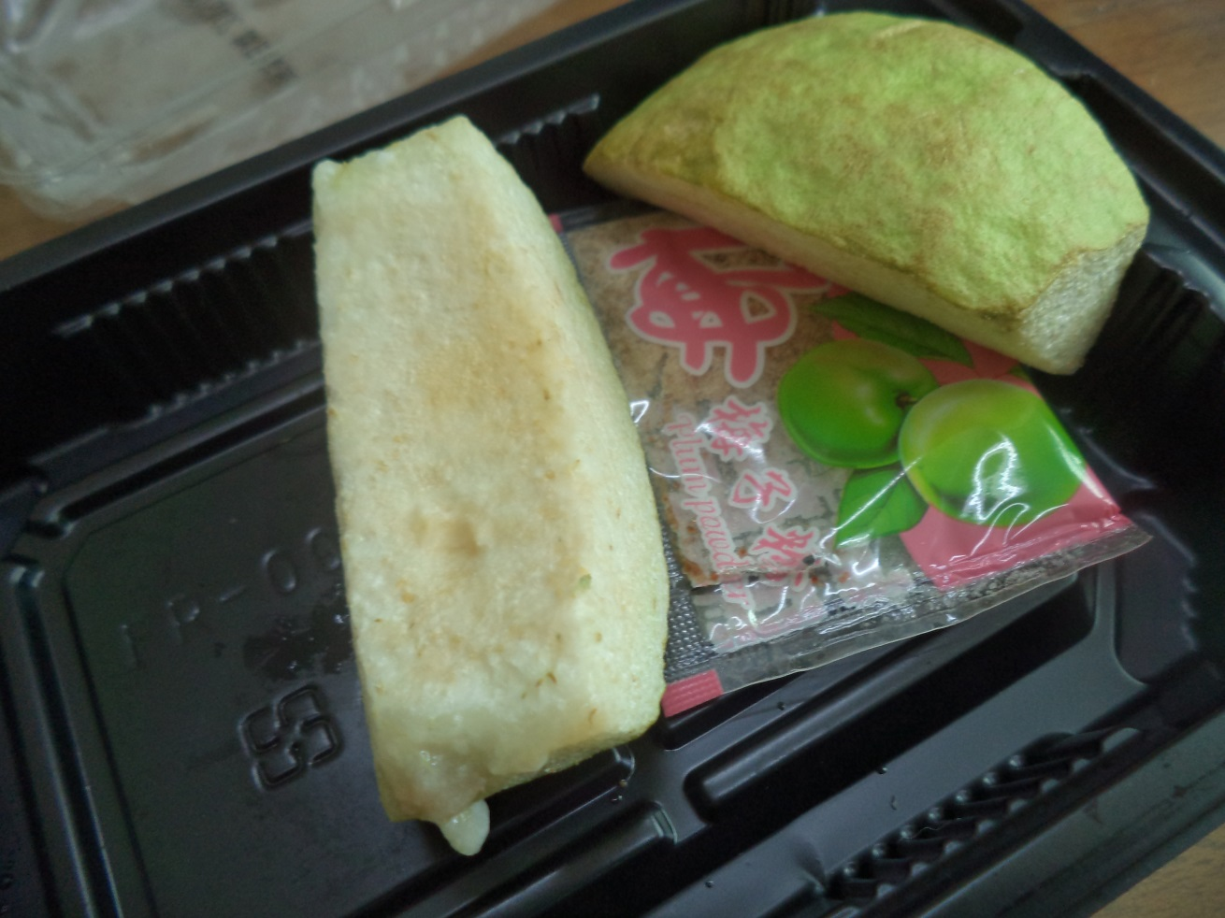
104.8.28芭樂
糖度量測值=11

Slide 32
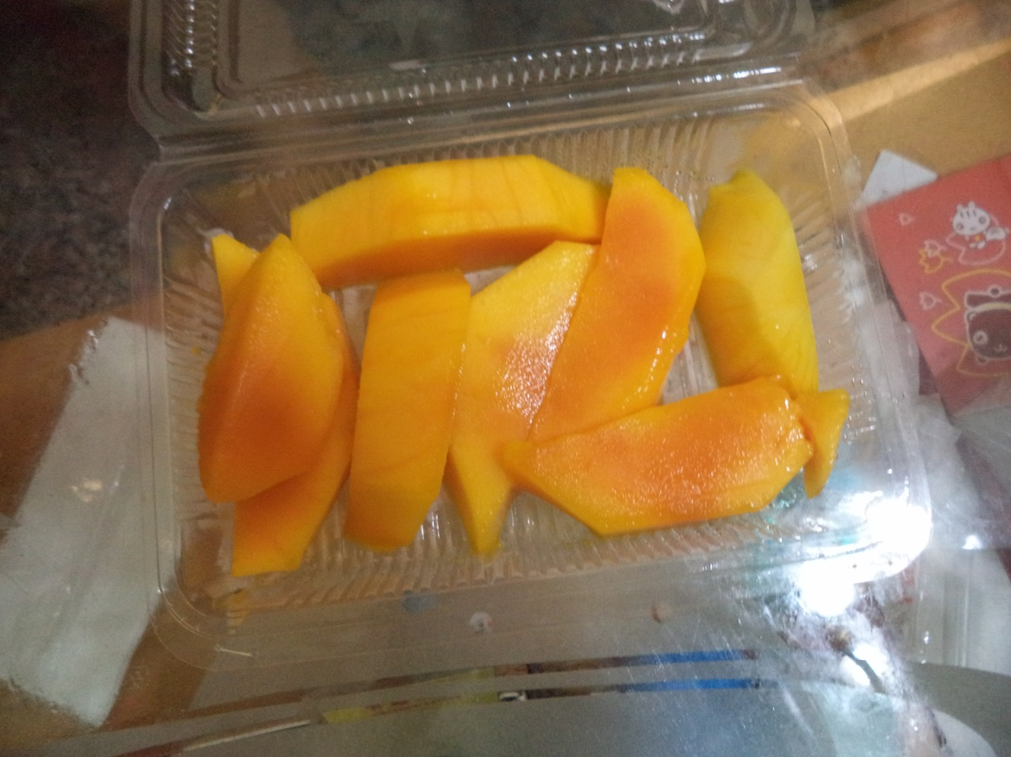
104.9.5芒果
糖度量測值=14.5

Slide 33
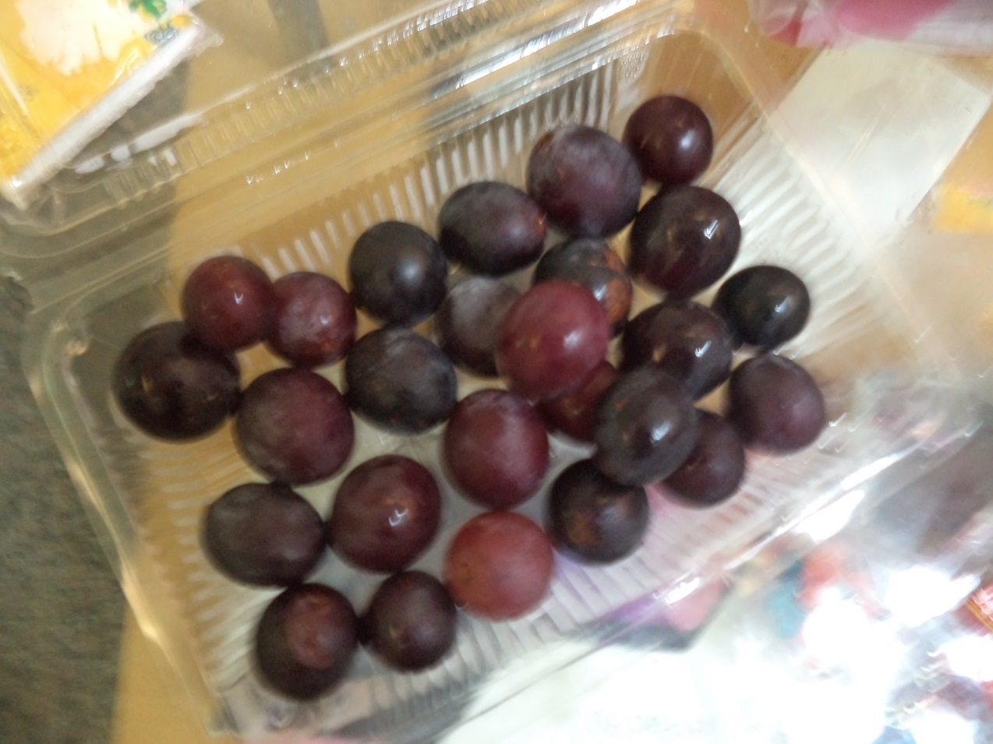
104.9.5葡萄
糖度量測值=17

Slide 34
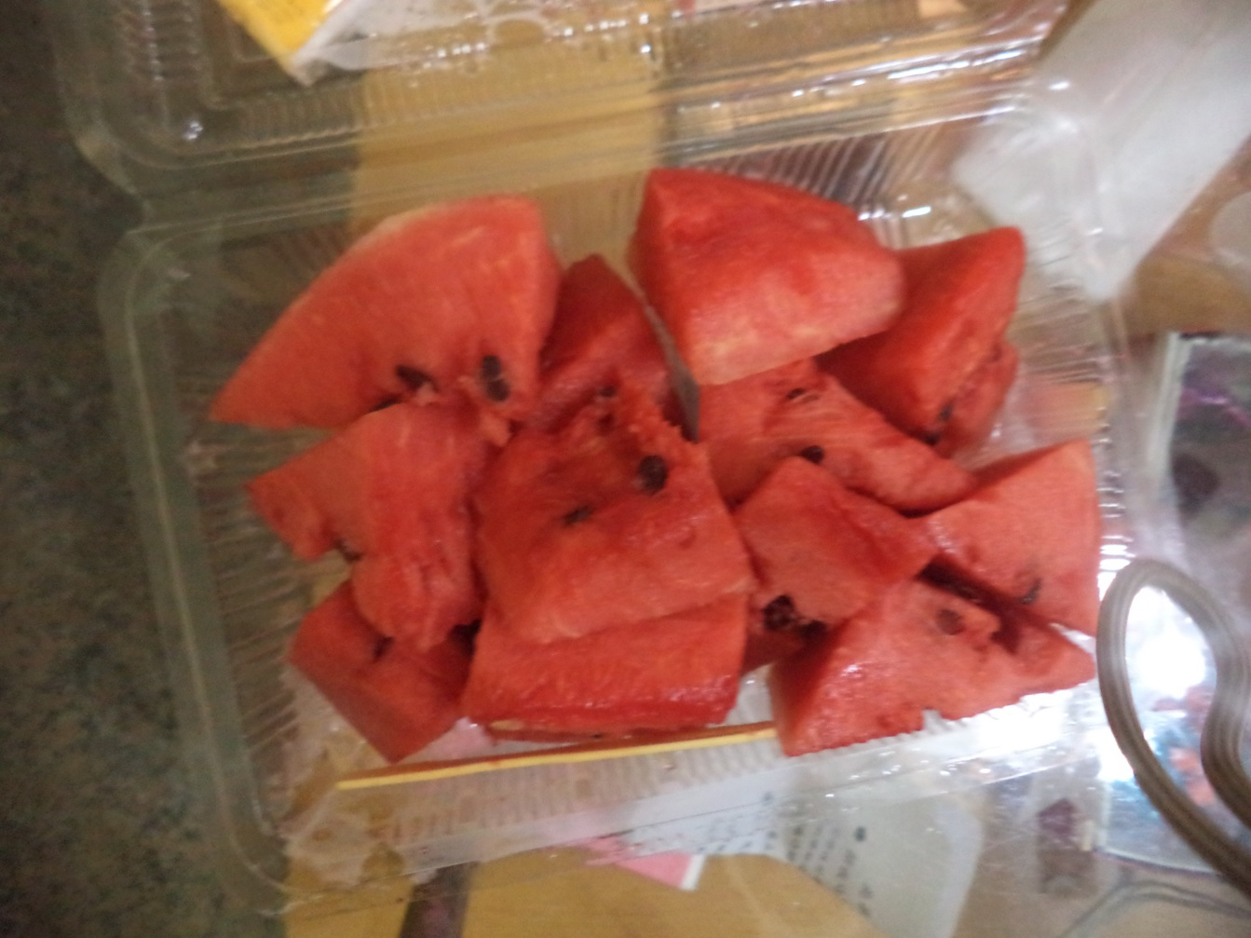
104.9.5 西瓜
糖度量測值=6.6

Slide 35
104.9.5火龍果
糖度量測值=8.5

Slide 36
104.9.5蓮霧
糖度量測值=9.6

Slide 37
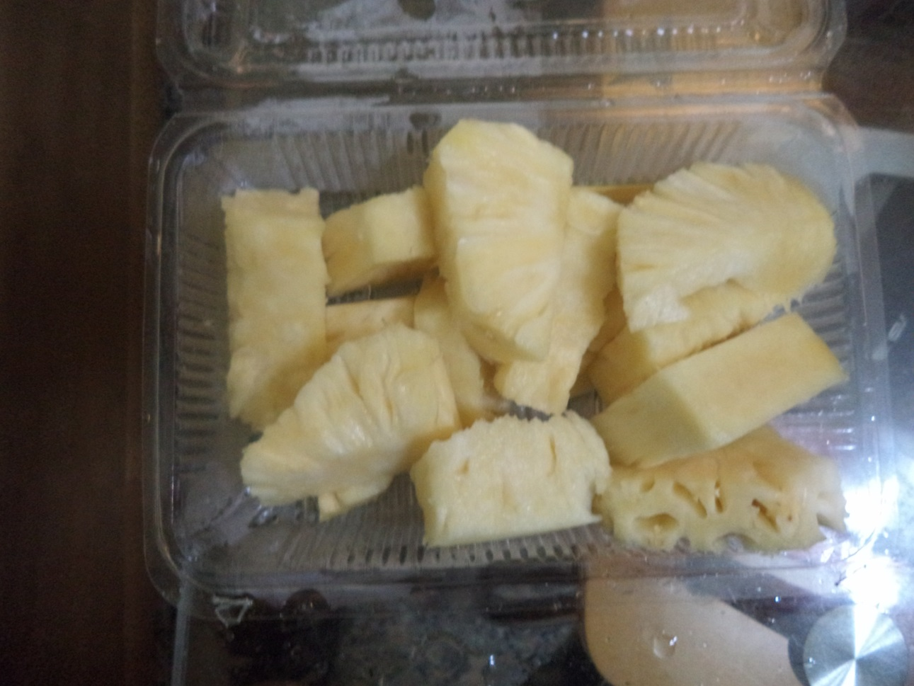
104.9.5鳳梨
糖度量測值=14.2

Slide 38
104.9.5龍眼
糖度量測值=19

Slide 39
糖度研究測試-口感比較
水果種類 | 糖度 | 爸爸口感 | 媽媽口感
芒果 | 14.5 | 甜 | 甜
葡萄 | 17 | 甜 | 甜
西瓜 | 6.6 | 微甜 | 微甜
火龍果 | 8.5 | 不甜 | 微甜
蓮霧 | 9.6 | 微甜 | 微甜
鳳梨 | 14.2 | 甜 | 甜
龍眼 | 19 | 甜

Slide 40
甜好嗎
?
資料來源:https://www.newsmarket.com.tw/blog/65033/

Slide 41
心得感想
這次麥哲倫很有趣，因為我學會了如何使用糖度計及如何看食品的標示，感謝家人陪我完成計畫。
我終於知道常喝的飲料及常吃的水果到底有多甜，也在網路上學習到很多相關知識。
甜到底好不好？吃甜食可以讓人感到幸福喜悅，但吃太甜又容易生病，爸爸常說吃任何食物都不可過量，均衡很重要，我也覺得很重要，凡事剛剛好就好。

Slide 42
報告完畢
謝謝大家

